Slide 1

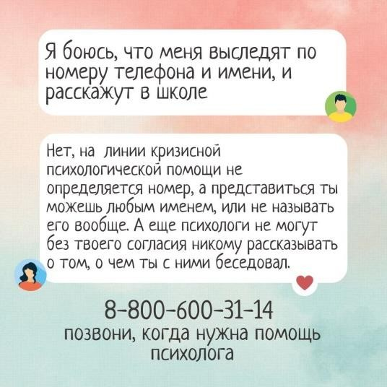

Информирование детей ветеранов (участников) СВО, членов их семей, педагогических работников образовательной организации о возможности и ресурсах получения психологической помощи, психолого-педагогической поддержки
экстренная анонимная кризисная помощь
8 (800) 600-31-14
(круглосуточно, бесплатно, анонимно, конфиденциально)

Slide 2
Информирование детей ветеранов (участников) СВО, членов их семей, педагогических работников образовательной организации о возможности и ресурсах получения психологической помощи, психолого-педагогической поддержки
в рабочие дни с 9.00 до 18.00 (мск) 8 (800) 222-34-17
ФГБУ «Центр защиты прав и интересов детей»
В случае возникновения
конфликтных ситуаций между участниками образовательных отношений
травли в образовательной среде на фоне предвзятого отношения к особому статусу детей ветеранов (участников) СВО
Форма обращения
на специализированной странице
официального сайта
ФГБУ «Центр защиты прав и интересов детей» https://fcprc.ru.

Slide 3
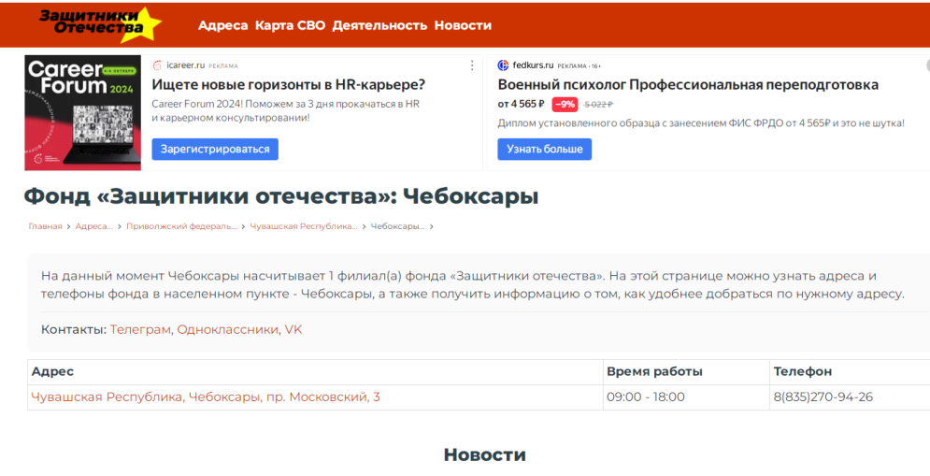

Информирование детей ветеранов (участников) СВО, членов их семей, педагогических работников образовательной организации о возможности и ресурсах получения психологической помощи, психолого-педагогической поддержки
«Горячая линии»
8-800-201-42-18
Организация дополнительных мер
поддержки обучающихся и их родителей (законных представителей) семей ветеранов (участников) СВО
Государственный фонд поддержки участников специальной военной операции
«Защитники Отечества»

Slide 4
Информирование детей ветеранов (участников) СВО, членов их семей, педагогических работников образовательной организации о возможности и ресурсах получения психологической помощи, психолого-педагогической поддержки
Дополнительные ресурсы для обращения за психологической помощью
Сервисы по оказанию психологической помощи/номер телефона |  | Время работы | Целевая аудитория
Общероссийская горячая линия детского телефона доверия | 8 (800) 2000-122 | круглосуточно | Психологическая помощь несовершеннолетним, а также их родителям (законным представителям) по вопросам обучения, воспитания и взаимоотношения
Горячая линия кризисной психологической помощи | 8 (800) 600-31-14 | круглосуточно | Экстренная психологическая помощь детям, подросткам их родителям (законным представителям), а также взрослым в кризисном состоянии
Круглосуточная экстренная психологическая помощь МЧС России | 8 (495) 989-50-50 | круглосуточно | Экстренная психологическая помощь детям, подросткам, их родителям (законным представителям), а также взрослым в кризисном состоянии, в том числе в случае возникновения чрезвычайных ситуаций

Slide 5
Информирование детей ветеранов (участников) СВО, членов их семей, педагогических работников образовательной организации о возможности и ресурсах получения психологической помощи, психолого-педагогической поддержки
Дополнительные ресурсы для обращения за психологической помощью
Сервисы по оказанию психологической помощи/номер телефона |  | Время работы | Целевая аудитория
Анонимный телефон доверияФГБУ «НМИЦ ПН им. В.П. Сербского» Минздрава России | 8 (495) 637-70-70 | круглосуточно | Психиатрическая помощь
Горячая линия по вопросам домашнего насилия | 8 (495) 637-22-20 | круглосуточно | Психологическая, социальная, юридическая помощь
Горячая линия по оказанию психологической помощи студенческой молодежи | 8 (800) 222-55-71 | круглосуточно | Психологическая помощь студенческой молодежи

Slide 6
Информирование детей ветеранов (участников) СВО, членов их семей, педагогических работников образовательной организации о возможности и ресурсах получения психологической помощи, психолого-педагогической поддержки
Дополнительные ресурсы для обращения за психологической помощью
Сервисы по оказанию психологической помощи/номер телефона |  | Время работы | Целевая аудитория
Горячая линия Российского Красного Креста | 8 (800) 700 44 50 | круглосуточно | Психологическая помощь семьям мобилизованных и военнослужащих
Горячая линия помощи родителям проекта бытьродителем.рф | 8 (800) 444-22-32 (доб. 714) | с 9.00 до 21.00 (по мск)в будни | Психологическая помощь родителям по вопросам обучения, воспитания и взаимоотношения с детьми
Чат-бот по оказанию психологической помощи | Ссылка для входа: https://vk.com/psy _myvmeste | с 09:00 до 00:00 (по мск) | Сервис по оказанию бесплатной психологической поддержки населению

